Slide 1
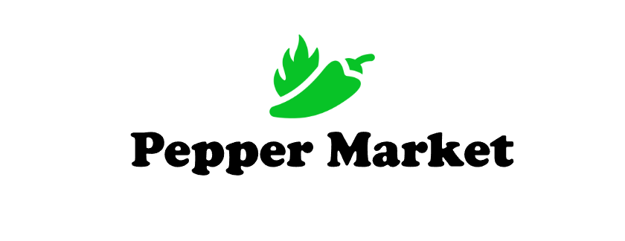
풀 스택 개발자 과정
Pepper팀 프로젝트 최종 발표
2024.05.14~2024.06.27
팀원: 강민재,문주형,신용수,김승현

Slide 2
목차
01.프로젝트 소개
02. 프로젝트 일정
03. 프로젝트 설계
04. 구현 기능
05. 작업 과정
06. 테스트 및 시연
07. 마무리

Slide 3
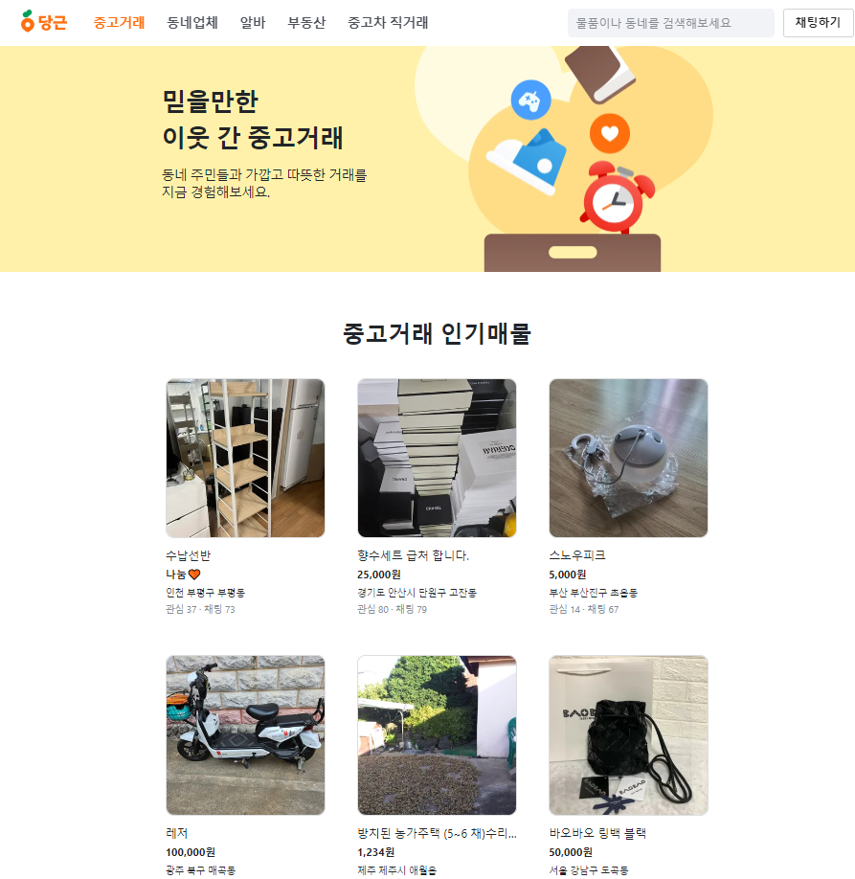
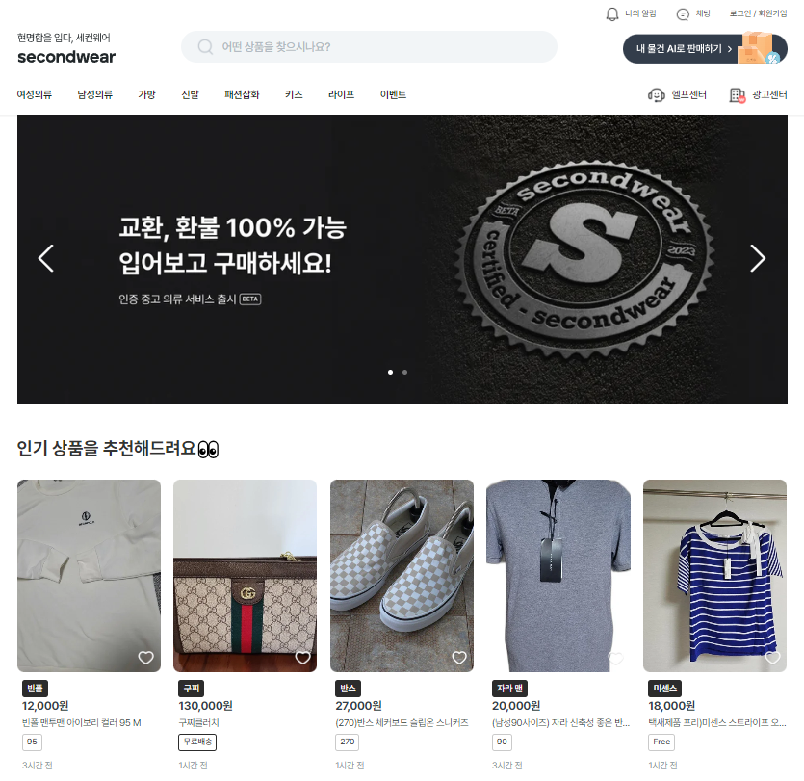
Pepper Market
01. 프로젝트 소개
Brand Logo Is Here
프로젝트명: Pepper Market
당근 마켓
서비스 소개
판매자는 게시글을 등록하고 구매자는 검색 및 필터 서비스를 통해
자신이 원하는 상품의 데이터베이스를 받아 소통하여 구매하는
서비스를 제공받을 수 있다.
핼로 마켓
TECH Lead
MARKETING
서비스 목표
사용자들이 플랫폼에서 쉽고 편리하게 상품을 검색 구매할 수 있도록 한다.
판매자들과 구매자들의 원활한 소통을 제공하며 누구나 자유롭게 판매상품을 올리고 구매할 수 있도록 한다.
DESIGN

Slide 4
Pepper Market
01. 프로젝트 소개
Brand Logo Is Here
프로젝트 목적
Pepper Market
커뮤니티 경제 활성화: 지역 주민들이 쉽게 중고 물품을 사고팔 수 있는 플랫폼을 제공하여 지역 경제를 활성화하고, 커뮤니티 내 경제적 상호작용을 촉진
환경 보호 및 자원 절약: 불필요한 물품의 재사용을 장려하여 자원 낭비를 줄이고, 환경 보호에 기여합니다. 이를 통해 지속 가능한 소비 문화를 확산
경제적 부담 완화: 사용자들이 사용하지 않는 물품을 판매하여 추가 소득을 얻고, 필요한 물품을 저렴한 가격에 구매할 수 있는 기회를 제공하여 경제적 부담을 완화
안전한 거래 환경 조성: 사용자들이 안심하고 거래할 수 있도록 안전하고 신뢰성 있는 거래 환경을 조성합니다. 이를 위해 사용자 인증, 리뷰 시스템, 신고, 관리자 옵션 등을 도입
실무 역량 강화: 프로젝트 기반 풀 스택 개발자 양성 과정의 일환으로, 참가자들이 최신 기술 스택 ( Java, Spring Boot, HTML, CSS, JavaScript, Boot Strap )등을 활용하여 실제 프로젝트를 수행하고 실무 능력을 강화합니다.

Slide 5

Pepper Market
01. 프로젝트 소개
페르소나
목표 및 동기 | 행동 패턴 | 기능/컨텐츠 | 기타
개인적 목표 가족의 경제적인 가계 관리와 가장이기 전에 한 남자로서 스트레스 해소를 위한 취미용품이 필요 | 일상 활동 평일 9시~6시 근무 주말에는 가족과 시간 보내거나 개인적인 취미 활동 | 자신이 판매자가 되고 구매자가 될 수 있는 플랫폼 | 가치관 효율성, 신뢰성
직업적 목표 매니저로서 프로젝트의 성공 팀 관리 능력 향상 | 기술 사용 수준 고급, 다양한 온라인 플랫폼 사용 | 실시간 채팅 원하는 상품 필터 정렬 판매상품 상태,가격 | 취미 및 관심사 자전거 타기, 전자 기기
동기 신제품과 가까울 정도로 좋은 품질의 취미용품을 구매하여 비용 절감 업무에 필요한 물품들을 구매함으로 효율적인 자원 활용 | 구매 패턴 항상 원하는 물품들은 식제품을 제외하고 중고 거래로 비용 절감 필요 없는 물품들을 판매하며 부족한 용돈 충전 | 사기 판매 글 신고기능 키워드 등록으로 자신이 원하는 상품의 게시글 push알림 | 사용하는 소셜 미디어 및 정보 출처 네이버, 유튜브, 블로그
이름: 김영수
나이: 35
성별: 남성
직업: IT 회사 프로젝트 매니저
거주지: 서울

Slide 6
Pepper Market
02. 프로젝트 일정
Brand Logo Is Here
프로젝트 진행 일정표
구현 기능 | 진행 주차 | 담당 인원
기획 및 요구사항 분석 | 1 | 팀 전원
기술 스택 선정 및 환경 설정 | 1 | 팀 전원
로그인 / 회원가입 | 1 | 강민재
로그인 Oauth API | 1 | 강민재
게시글 CRUD | 1 | 강민재
검색 기능 | 2 | 강민재,신용수
채팅 기능 (WebSocket) | 2 | 강민재
키워드 알림 | 2 | 강민재
댓글 기능 | 2 | 강민재
조회수 | 3 | 강민재
좋아요 기능 | 3 | 강민재
카테고리 필터 정렬 | 4 | 신용수
홈페이지 UI | 4 | 문주형,신용수
관리자 기능 | 4 | 강민재,김승현
판매상품 상태 관리 | 5 | 신용수
마이페이지 프로필 변경 | 5 | 김승현,신용수
로고,디자인 | 6 | 문주형
aws 배포 | 7 | 강민재

Slide 7
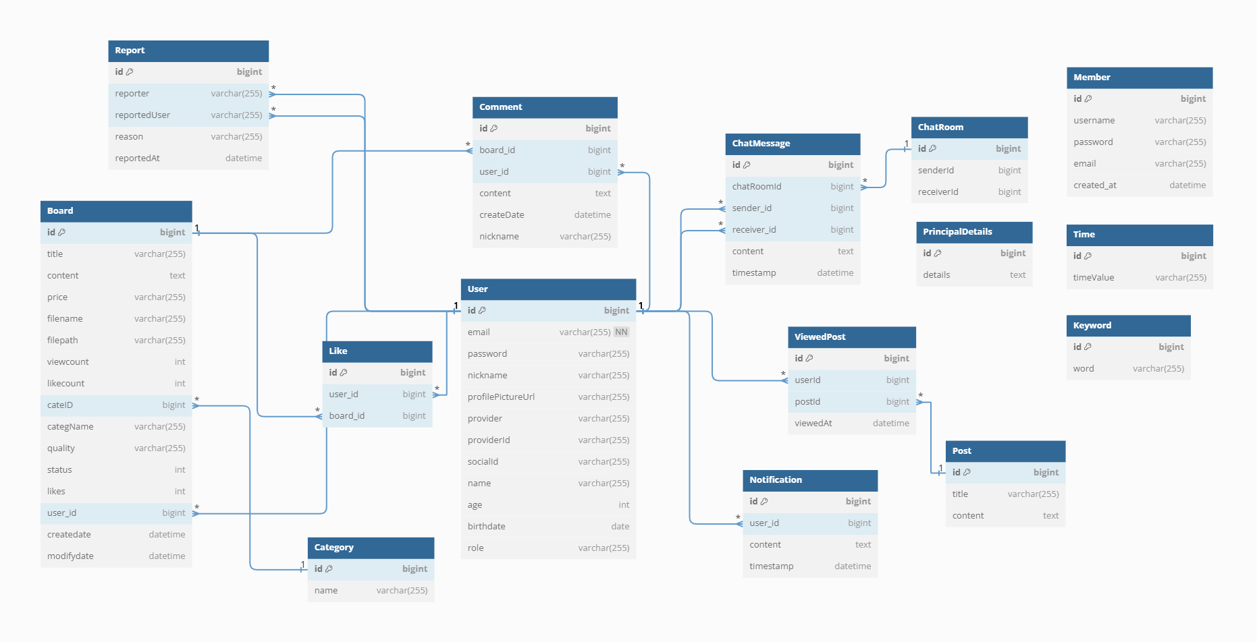
Pepper Market
03. 프로젝트 설계
Brand Logo Is Here
ERD 다이어그램
-8-

Slide 8
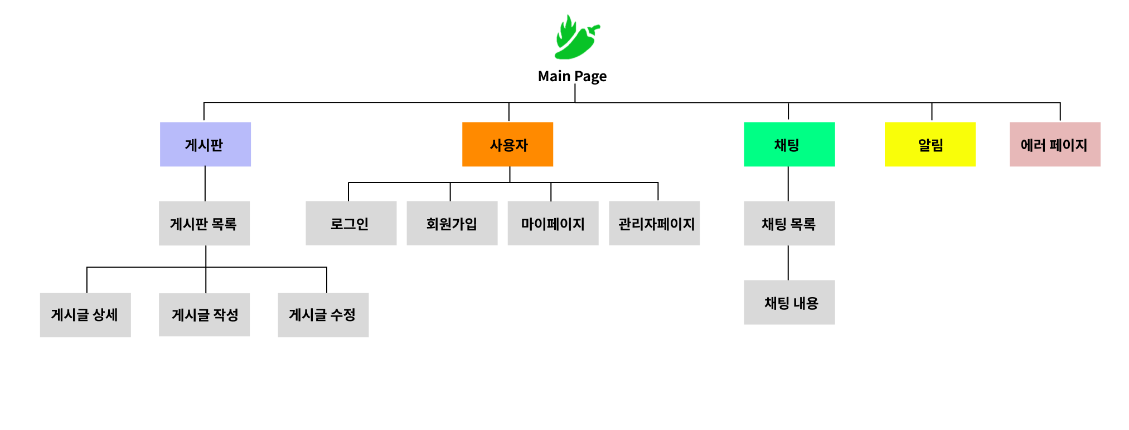
Pepper Market/ 03. 프로젝트 설계
03. 프로젝트 설계
Brand Logo Is Here
Site Map

Slide 9
Pepper Market
03. 프로젝트 설계
Brand Logo Is Here
기술 스택 및 개발 환경
Front-End
Html, CSS
JavaScript
Jquery
BootStrap
Tools
GitHub
Figma
PhotoShop
VsCode
IntelliJ
Back-End
Gradle,Lombok
Spring Boot, MVC, JPA, Security
Oauth 2.0
WebSocket,Stomp
Thymeleaf
Cloud
AWS
FileZila
Data Base
MySQL 8.0.35
Server
Tomcat

Slide 10
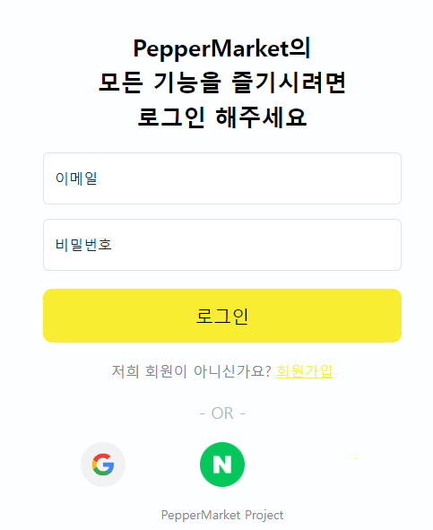
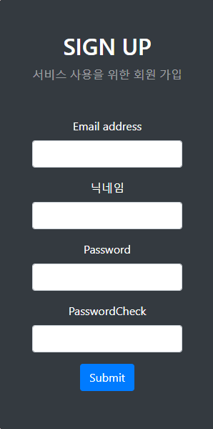
Pepper Market
04. 구현 기능
Brand Logo Is Here
로그인/회원가입
회원가입: 사용자가 입력한 정보를 데이터베이스에 저장
로그인: 입력한 정보를 검사하여 사용자 인증 수행
스프링 Security를 이용한 보안 설정 및 권한 부여 관리 중복
Controller에서 중복 아이디 및 비밀번호 불일치시 접근 거부 등 관리
Business Value-Chain Process
소셜 로그인
Oauth2 구글,네이버 API를 이용한 로그인 서비스
API와 properties에서 사용자의 정보를 요청할 범위 설정
위와 동일하게 BCrypt를 이용하여 비밀번호 암호화로 보안성 강화

Slide 11
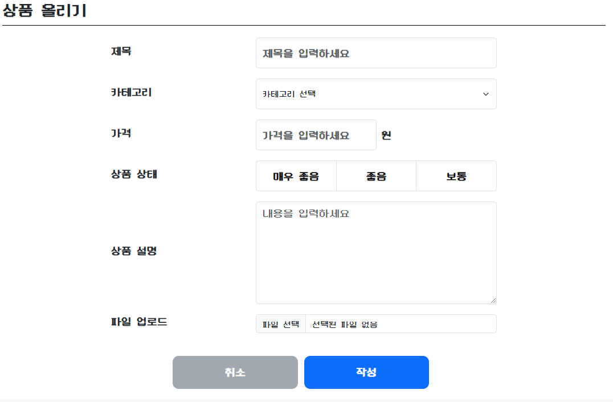
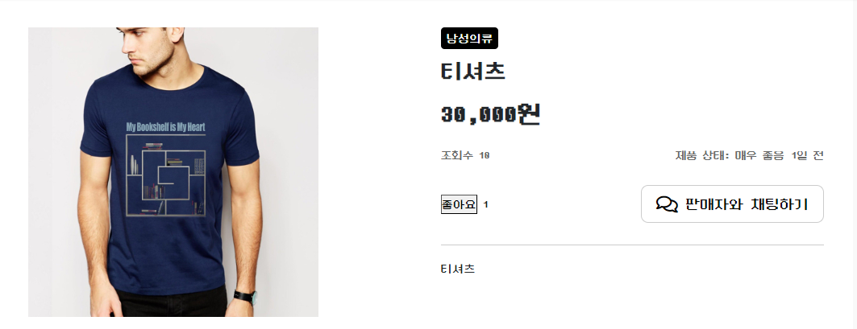
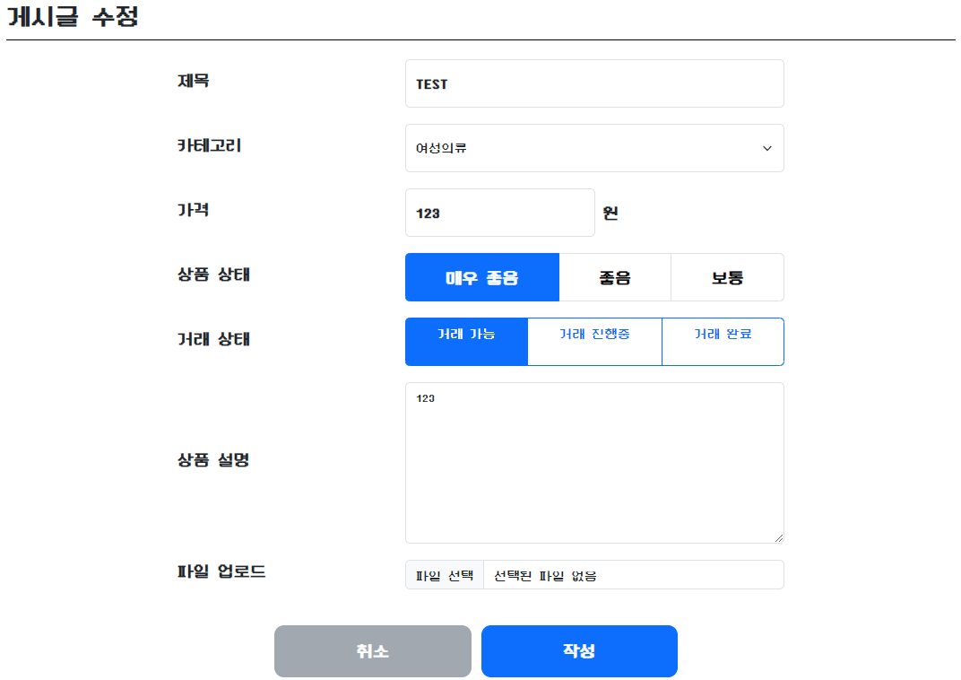
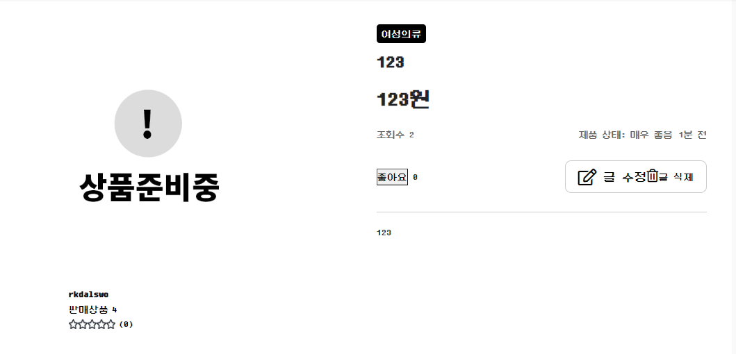
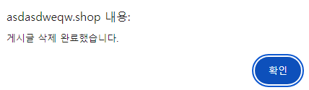
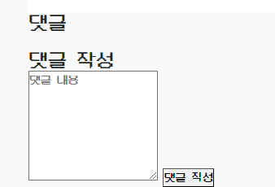
Pepper Market
04. 구현 기능
Brand Logo Is Here
게시글CRUD
게시글 작성: 게시글 정보와 작성자의 ID를 DB에 저장
게시글 조회: 특정 게시글의 ID를 조회
게시글 수정: 게시글 정보를 update
게시글 삭제: 특정 게시글의 관련 DB를 삭제
Business Value-Chain Process
댓글 기능
댓글 작성: 사용자가 작성한 내용과 사용자의 아이디 및 특정 게시글 ID DB에 저장
댓글 삭제: 특정 댓글의 관련 DB 삭제

Slide 12
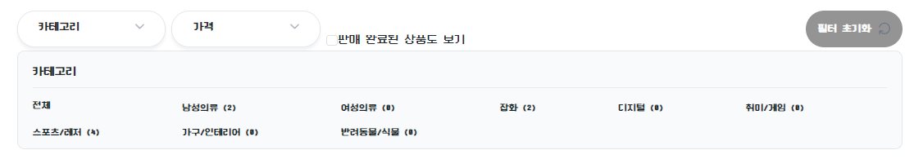
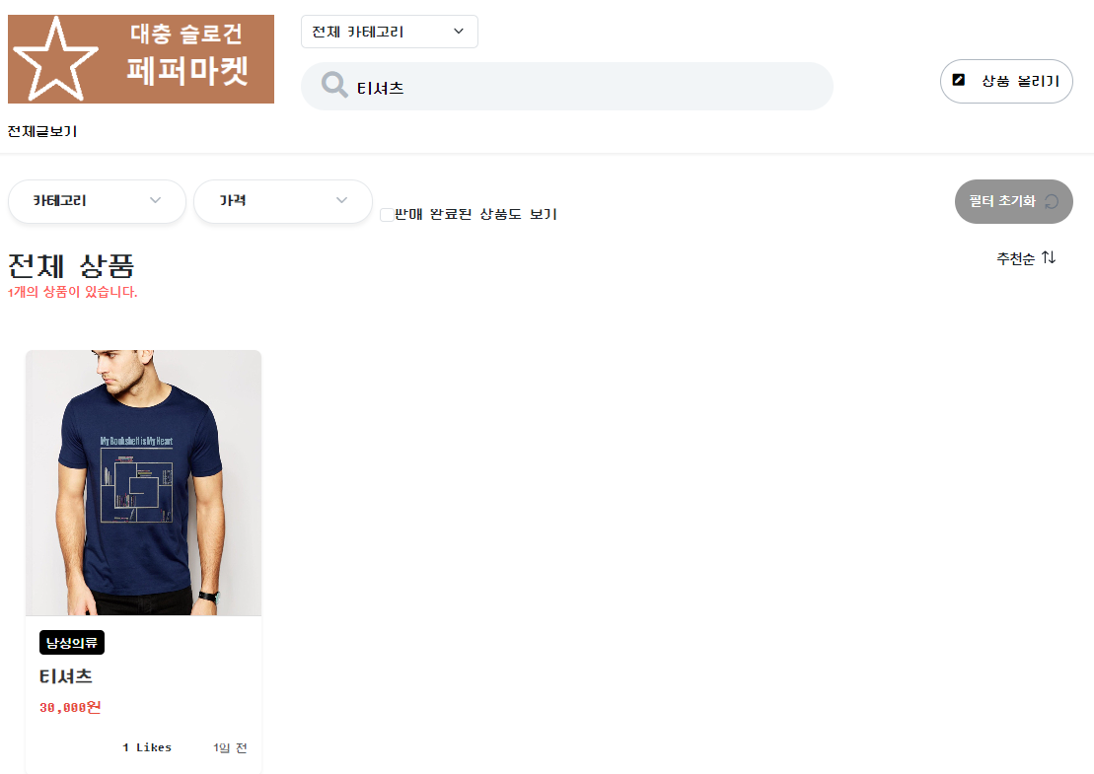
Pepper Market
04. 구현 기능
Brand Logo Is Here
카테고리 필터 정렬
사용자가 원하는 카테고리를 가진 게시글의 DB를 조회 후 필터 정렬
필터를 적용한 상태로 검색기능 사용 가능
이 기능 또한 사용자들의 빠르고 간결한 정보를 얻기 위한 기능
검색 기능
JPA를 통해 데이터베이스와 상호작용하여 사용자가 입력한 검색 키워드가 포함된 게시글을 조회 리스트로 반환 게시판에 해당하는 게시글 정렬
사용자들이 빠르고 간결하게 정보를 얻기 위한 기능

Slide 13
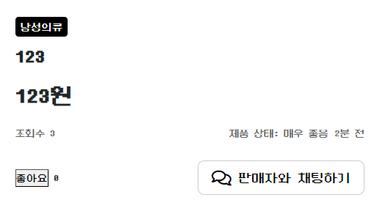
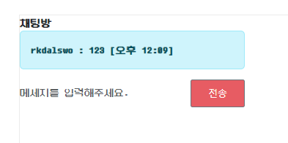






Pepper Market
04. 구현 기능
Brand Logo Is Here
채팅 기능
WebSocket를 사용하여 실시간 채팅을 구현
판매자에게만 채팅을 보낼 수 있으며 구매자가 판매자에게 채팅을 보낼 시 판매자와 구매자만의 고유 채팅 생성
채팅 기록은 DB에 저장되며 세션 초기화 시 DB에서 해당 채팅 기록 불러오기
Business Value-Chain Process
키워드 알림
사용자가 등록한 키워드를 DB에 저장 게시글DB를 조회 혹은 해당하는 게시글 DB가 생성되면 사용자에게 해당 게시글을 전달
사용자가 읽지 않은 알림은 계속해서 표시가 뜨며 읽었을 시 알림 해제
채팅 메시지 또한 실시간으로 알림 설정

Slide 14
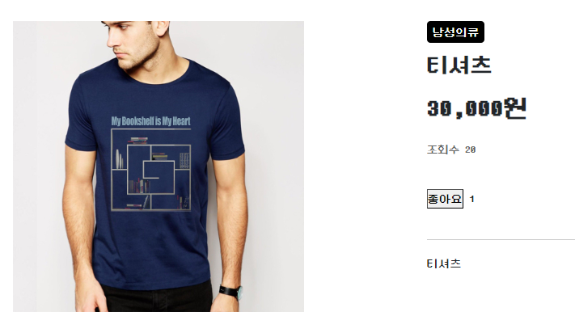
Pepper Market
04. 구현 기능
Brand Logo Is Here
조회수 기능
사용자가 게시글을 조회할 시 URL로 들어오는 POST 요청시마다 조회수 DB필드 증가
해당기능은 다른 기능의 게시글 redirect로 인한 URL요청 또한 조회수를 증가시키기 때문에 관련 기능에 대한 조회수 증가 방지로 플래그 초기화 메서드 추가
Business Value-Chain Process
좋아요 기능
사용자가 게시글 좋아요 기능을 사용시 DB에 게시글ID와 사용자 ID 저장
게시글ID를 식별하여 해당하는 게시글의 좋아요 누른 계정수 만큼 좋아요 수 증가 좋아요 취소할 시 계정수도 감소하기때문에 이에 따라 좋아요 개수도 감소
계정별로 좋아요 개수를 제한 이에 따른 좋아요 중복방지

Slide 15
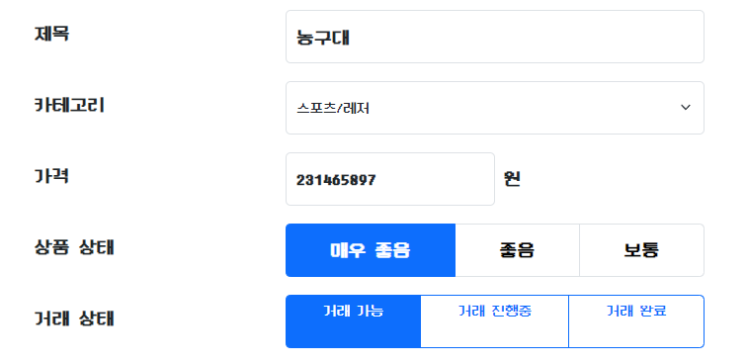
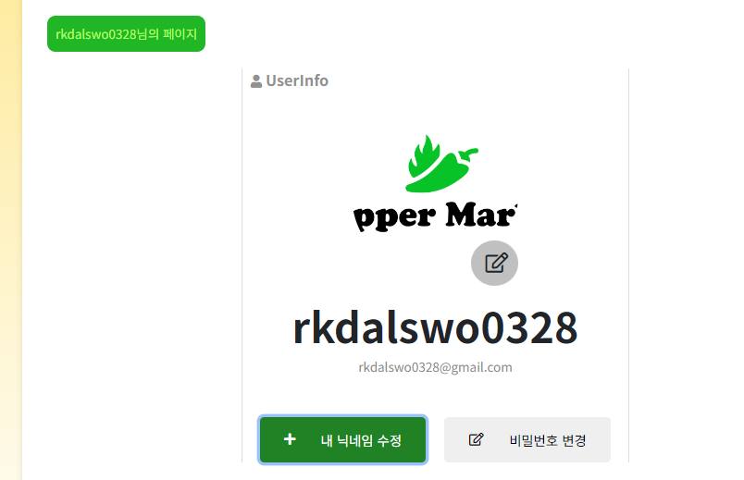
Pepper Market
04. 구현 기능
Brand Logo Is Here
판매상품 상태 관리
게시글 판매상태 나타내는 데이터를 부여하고 그에 따라서 View에서 다른 데이터를 출력하는 기능 구현
게시글 검색 view에서 ajax 이용하여 비동기적으로 리스트 변환기능 구현
Business Value-Chain Process
마이페이지 프로필 변경
마이페이지의 프로필 변경 기능은 Spring Boot와 Thymeleaf를 사용
닉네임,비밀번호변경(소셜이용자들은 불가x),프로필 이미지 변경

Slide 16
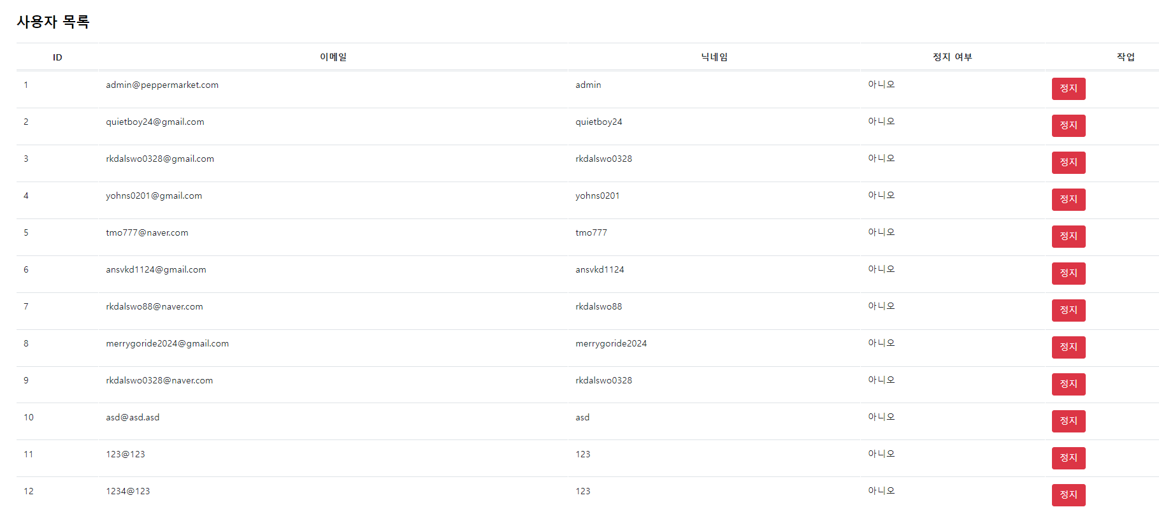
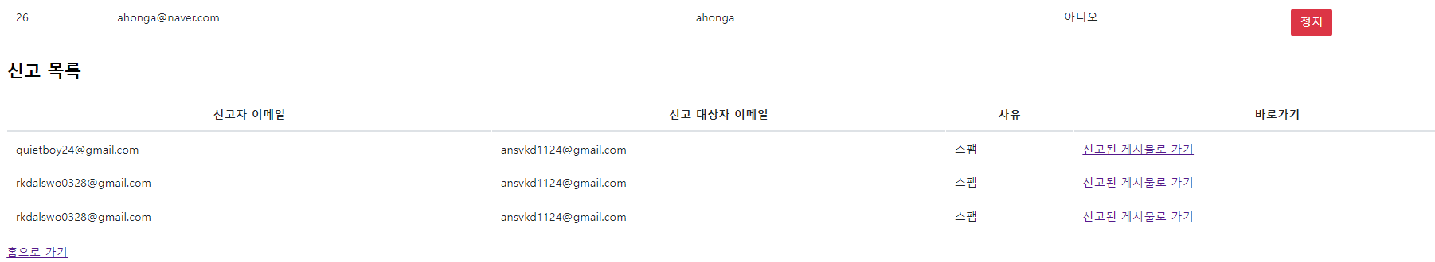
Pepper Market
04. 구현 기능
Brand Logo Is Here
관리자 기능
중고거래 사이트인만큼 보안 강화 및 플랫폼의 신뢰도를 쌓기 위해 관리자 기능 추가
관리자계정은 모든 권한을 가지도록 설정
관리자계정으로 가입 불가 설정
사기성으로 생각되는 게시글 및 다양한 이유로 인한 신고목록들은 관리자 전용 페이지에 올라오며 해당 게시글을 검사 후 삭제 처리 및 회원 정지 처리
Business Value-Chain Process

Slide 17
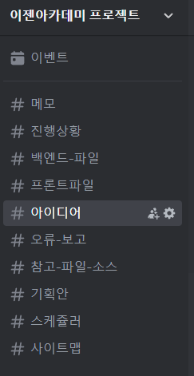
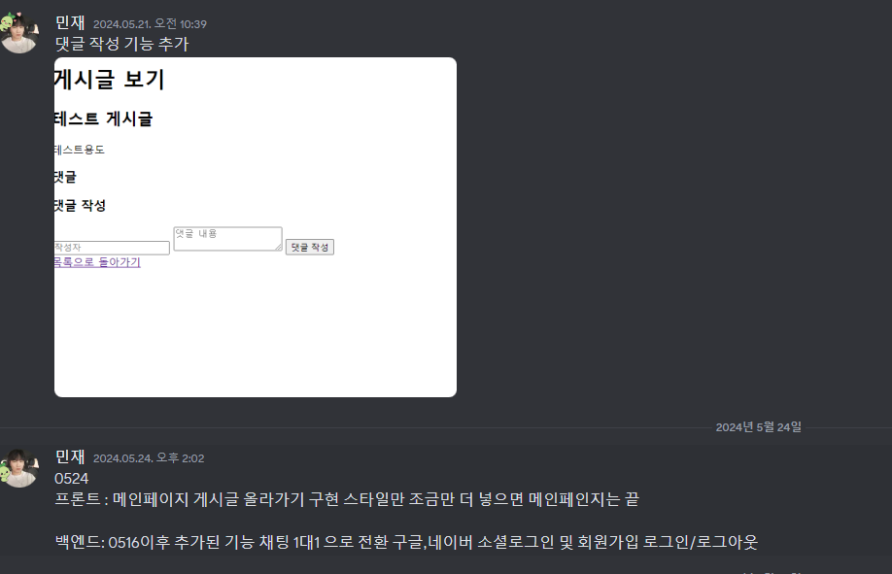
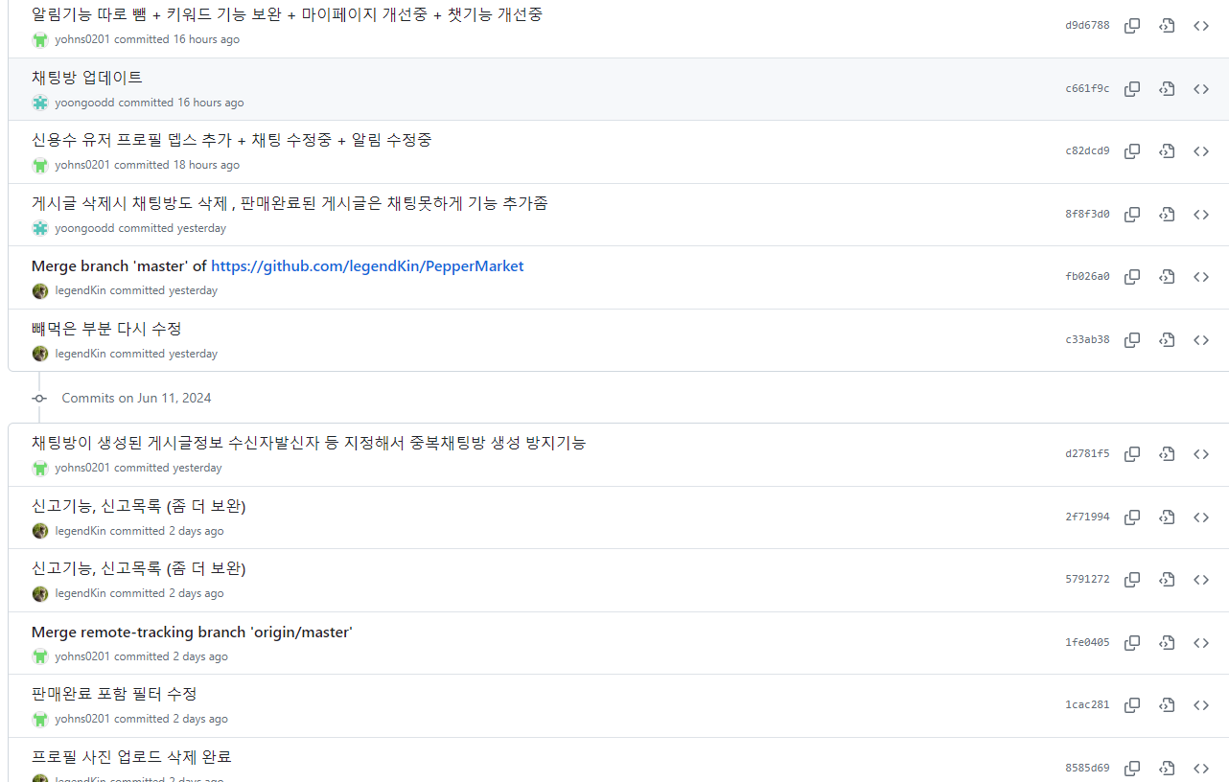

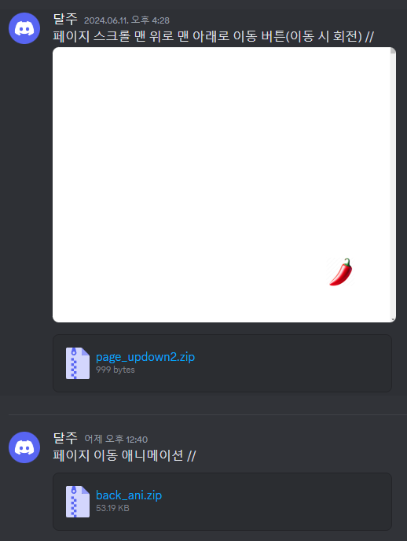
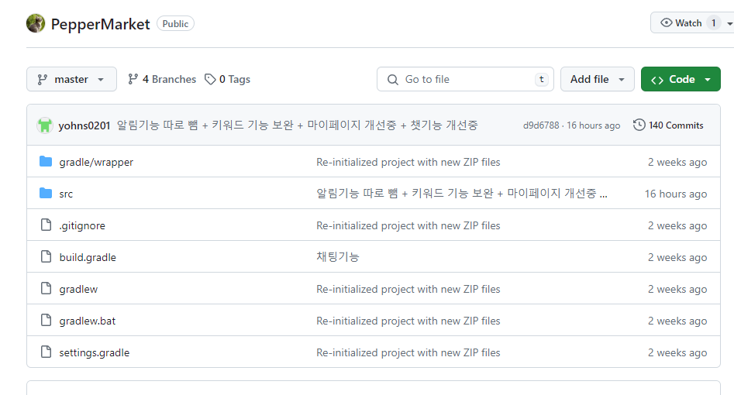
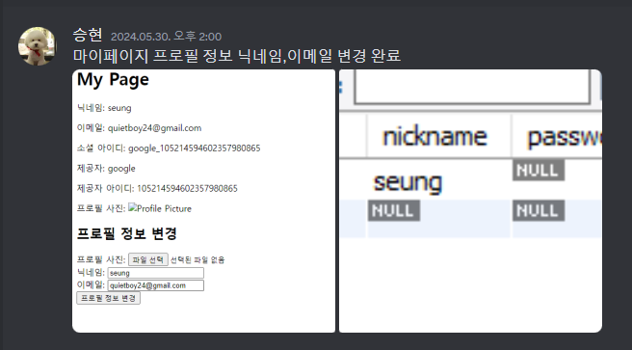

Pepper Market
05. 작업 과정
Brand Logo Is Here
Front-End Developer
Front & Back-End Developer
Back-End Developer
Back-End Developer
문주형
홈페이지 UI 담당 메인
디자인적 요소 및 로고 제작
프로젝트 컨셉에 맞는 페이지 제작
컨셉에 맞는 다양한 데이터 수집
신용수 -부 팀장
Front-End 서브
카테고리별 필터 기능 구현
판매 상품 상태 관리 기능 구현
Back과 front의 중간위치에서
코드들을 보완하고 수정하며 연결
강민재 - 팀장
Back-End 담당
플랫폼의 기본이 되는 기능들 구현
실시간 채팅 기능 구현
팀원들의 스케줄러 관리 및
프로젝트의 전반적인 컨디션 관리
김승현
Back-End 담당
마이페이지 프로필 정보 수정 구현
게시글 신고하기 기능 구현
Git 연결 관리

Slide 18
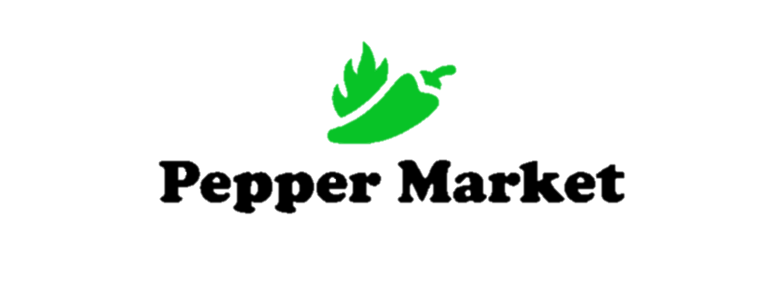
Pepper Market
06. 테스트 및 시연
Brand Logo Is Here
Business Value-Chain Process

Slide 19
Pepper Market
07. 마무리
Brand Logo Is Here
배운 점과 아쉬운 점
문주형 - 프론트 엔드 부분을 기반으로 전체적인 사이트 디자인과 구성
사이트를 직접 만들어보니 학원에서 강의 중에 들으며 따라쓰기만 했을 때와 달리 스스로 생각해보고
내가 무엇을 필요로 하며 만들어야 할지 생각을 하게 되었고 해당 부분을 찾아 시도해 볼 수 있어서 사이트에 대한 이해를 많이 배웠습니다.
김승현 – 백 엔드 부분을 기반으로 마이페이지 수정, 신고기능 등을 구현
개인 프로젝트와 다르게 팀 프로젝트는 여러가지 고려해야할 사항이 많다는 것을 다시 한번 더 얻었고 쉬운 부분보다는 어려운 부분들이 더 많았었던 것 같습니다.
프로젝트 내내 수정하는 작업을 많이 했었던 것 같은데 이 부분을 해결하면 그에 대한 성취감을 느낄 수 있어서 좋았었던 것 같습니다.
주어진 시간이 더 있었으면 더 고민하였을 텐데 그 부분이 조금 아쉬웠던 것 같습니다.
신용수 – 프론트 엔드와 백 엔드 두 영역을 담당 Thymleaf 를 통한 웹페이지 제작, 만들어진 백 기능 개조 및 추가
프론트 엔드 혹은 백 엔드 작업을 동시에 진행하면서, 향후 어느 쪽 업무를 맡게 되더라도 양쪽에 대한 충분한 이해가 있어야 하겠다는 깨달음을 얻었습니다.
지금까지 줄곧 혼자 프로그래밍을 하다가 처음 해보는 팀프로젝트라, 협업 하는데 어려움을 겪었고.
팀원과의 소통이 필요한 부분에서 부족함을 느꼈고 앞으로 고쳐 나가야 한다고 생각합니다.
강민재 – 백 엔드의 기초적인 틀이 될 기능들 구현 , 기능의 설명을 위한 프로토타입 페이지 제작,프로젝트 컨디션 관리
여태껏 진행해온 프로젝트들에서 팀원의 역할로만 있다가 처음으로 팀장의 역할을 맡아서 진행하는데 초반에 스케줄러와 사이트 맵 및 프로젝트 방향성을 조율 및 제시하는것을 배웠지만
진행함에 있어서 생기는 변수들을 생각하지 못했던 점이 아쉬웠습니다.
프로젝트의 기능과 기능의 설명에 필요한 프로토 타입으로 만든 페이지를 제작하면서 프론트와의 커뮤니케이션을 위해선 프론트의 기술들도 알아야 원활하게 협업이 진행될 수 있다는 점을 배웠고
시간이 있었더라면 깊이 있게 많은것을 배웠을텐데 그 점이 아쉽습니다.

Slide 20
감사합니다
Thank You

